Slide 1
ЧЕТВЕРТЫЙ
ЛИШНИЙ
Составитель: Домоевская Марина Сергеевна, воспитатель

Slide 5
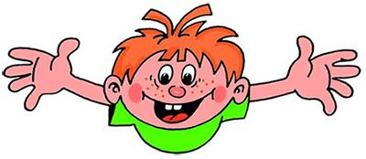
ВСЁ!

